Slide 1
第2章 基础知识
2学时

Slide 2
本章主要内容
一、计算机中数据的表示方法
二、计算机中数据的运算规则
三、IBM PC计算机组织

Slide 3
内容提要
数制及转换
例题
BCD码
ASCII码
机器数
2.1 计算机中数据的表示方法
一、各种进制数之间的转换
计算机用二进制存储和计算，在表示数据时，会用到八进制、十进制和十六进制。
在汇编语言中，各种进制数的表示形式：
二进制数：1001B
八进制数：17O
十进制数：19或19D
十六进制数：3CH

Slide 4
内容提要
数制及转换
例题
BCD码
ASCII码
机器数
2.1 计算机中数据的表示方法
例1：
十进制数转换成二进制数：
18D→?B
二进制数转换成十六进制数：
10011100B→?H
十六进制数转换成十进制数：
2AH→?D

Slide 5
内容提要
数制及转换
BCD码
压缩BCD码
非压缩BCD码
例题
ASCII码
机器数
2.1 计算机中数据的表示方法
二、BCD码
计算机中常用四位二进制数来表示一位十进制数，这种编码称为BCD码（Binary Code Decimal）。
将一个十进制数用BCD码表示时，只要把十进制数的各位数字用对应的BCD码来表示即可。

Slide 6
内容提要
数制及转换
BCD码
压缩BCD码
非压缩BCD码
例题
ASCII码
机器数
2.1 计算机中数据的表示方法
根据存储方式的不同，BCD码分为两种：
压缩BCD码和非压缩BCD码。
压缩BCD：一个字节存储两个BCD码；
非压缩BCD码：一个字节存放一个BCD码，且存放在低半个字节，高半个字节清0。

Slide 7
内容提要
数制及转换
BCD码
压缩BCD码
非压缩BCD码
例题
ASCII码
机器数
2.1 计算机中数据的表示方法
例2 写出3295D的压缩和非压缩BCD码。
压缩BCD码：
0011 0010 1001 0101
非压缩BCD码：
00000011 00000010 00001001 00000101

Slide 8
内容提要
数制及转换
BCD码
ASCII码
机器数
2.1 计算机中数据的表示方法
三、ASCII码
在计算机中字符编码普遍采用ASCII码
( American Standard Code for Information Interchange )
需要记住常用字符的ASCII码：
‘0’~‘9’：30H~39H
‘A’：41H
‘a’：61H

Slide 9
内容提要
数制及转换
BCD码
ASCII码
机器数
补码
说明
2.1 计算机中数据的表示方法
四、机器数
在计算机中，把一个数连同其符号在内进行数值化的表示形式就称为机器数。
一般用最高有效位来表示该数的正负：
0表示正号，1表示负号。
机器数可以用不同的编码来表示，常用的编码有原码、反码和补码。

Slide 10
内容提要
数制及转换
BCD码
ASCII码
机器数
补码
说明
2.1 计算机中数据的表示方法
补码的表示方法：
正数的补码：最高有效位为0，其余部分为该数的绝对值；
负数的补码：该负数的绝对值的补码，按位求反后，再在最末位加1，得到的结果即为该负数的补码。

Slide 11
内容提要
数制及转换
BCD码
ASCII码
机器数
补码
说明
2.1 计算机中数据的表示方法
例3 设机器字长为8位，求±19的补码。

Slide 12
内容提要
数制及转换
BCD码
ASCII码
机器数
补码
说明
2.1 计算机中数据的表示方法
三种数据表示方式的说明：
BCD码：用二进制快速表示十进制数，
可提高速度和精度。
ASCII码：用于西文字符的机内存储。
机器数：用于将符号数值化为0、1，
便于计算。

Slide 13
内容提要
算术运算
逻辑运算
真值表
例4
2.2 计算机中数据的运算规则
一、算术运算
1. 二进制数算术运算（逢2进1）
2. 十六进制数算术运算（逢16进1）
二、逻辑运算
与、或、非、异或

Slide 14
内容提要
算术运算
逻辑运算
真值表
例4
2.2 计算机中数据的运算规则
真值表：

Slide 15
内容提要
算术运算
逻辑运算
真值表
例4
2.2 计算机中数据的运算规则
例4 A=00FFH，B=5555H，求：A∧B

Slide 16
内容提要
微机结构
结构图
CPU特性
存储器组织
8086微处理器
I/O设备
2.3 IBM PC计算机组织
汇编语言是一种低级语言，与计算机的硬件密切相关，在学习汇编语言之前，必须先了解计算机硬件的基本组织结构。

Slide 17
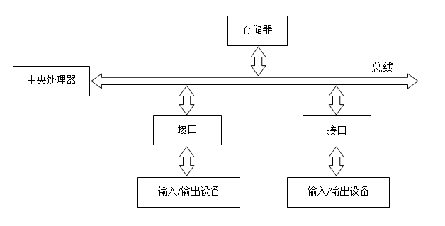
内容提要
微机结构
结构图
CPU特性
存储器组织
8086微处理器
I/O设备
2.3 IBM PC计算机组织
一、IBM PC微型计算机的结构

Slide 18
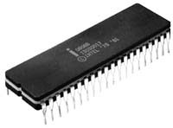
内容提要
微机结构
结构图
CPU特性
存储器组织
8086微处理器
I/O设备
2.3 IBM PC计算机组织
本门课介绍汇编语言就是8088/8086汇编语言。8088、8086CPU特性如下：
1. 8086是16位机，8088是准16位机。
2. 8088与8086的指令系统完全兼容。
3. 8088/8086共有14个用户可用寄存器。
4. 8088/8086有20根地址线，
可寻址2²⁰=1MB存储空间。

Slide 19
内容提要
微机结构
存储器组织
地址和内容
地址
内容
分段
堆栈
8086微处理器
I/O设备
2.3 IBM PC计算机组织
二、存储器的组织
1. 存储单元的地址和内容
(1) 地址
计算机存储信息的基本单位是一个二进制位，一位可存储一个二进制数：0或1。每8个二进制位组成一个字节，8088/8086 的字长是16位，由两个字节组成，即一个字包含两个字节，四个字节组成的存储单元称为双字。

Slide 20
内容提要
微机结构
存储器组织
地址和内容
地址
内容
分段
堆栈
8086微处理器
I/O设备
2.3 IBM PC计算机组织
在存储器里以字节为单位存储信息，每一个字节单元分配一个惟一的存储器地址，地址从0开始呈线性增长的。
8086的地址总线为20条，能提供的地址码个数为2²⁰=1M个，存储器是按字节编址的，即1M个地址就对应着1M个字节，即：8086能访问1MB的存储器空间，地址范围：00000H~FFFFFH。

Slide 21
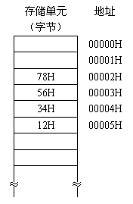
内容提要
微机结构
存储器组织
地址和内容
地址
内容
字的规定
双字的规定
分段
堆栈
8086微处理器
I/O设备
2.3 IBM PC计算机组织
(2) 内容
一个存储单元中存放的信息称为该存储单元的内容。如图所示 ：
00002H号字节单元的内容为78H表示为：
（00002H）=78H。

Slide 22
内容提要
微机结构
存储器组织
地址和内容
地址
内容
字的规定
双字的规定
分段
堆栈
8086微处理器
I/O设备
2.3 IBM PC计算机组织
关于字的规定：
一个字存入存储器要占用相继的两个字节，低位字节存入低地址，高位字节存入高地址，并用低地址作为该字单元的地址。
00002H号字单元的内容为：？
表示为：？

Slide 23
内容提要
微机结构
存储器组织
地址和内容
地址
内容
字的规定
双字的规定
分段
堆栈
8086微处理器
I/O设备
2.3 IBM PC计算机组织
关于双字的规定：
双字单元的存放方式与字单元类似，它被存放在相继的4个字节中，低位存入低地址区，高位存入高地址区，并用低地址作为该双字单元的地址。
00002H号双字单元的内容为：？
表示为：？

Slide 24
内容提要
微机结构
存储器组织
地址和内容
分段
为什么分段
分段方法
段的规定
PA和LA
例题
四种段
堆栈
8086微处理器
I/O设备
2.3 IBM PC计算机组织
8086地址总线为20条，能访问的存储器容量为1MB。为了访问这1MB的存储器空间，必须提供20位的地址码，而8086的寄存器为16位，能提供2¹⁶=64K个地址，即最多能访问大小为64KB的存储器空间。这就是常说的8086的16位寄存器与1MB存储器空间之间的矛盾。为了解决这一矛盾，达到遍历1MB内存的目的，引入对存储器地址进行分段的方法。

Slide 25
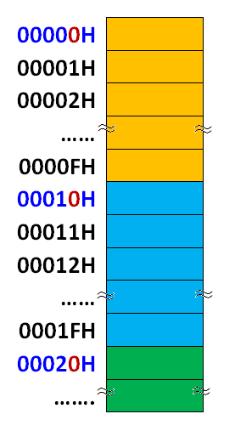
2.3 IBM PC计算机组织
2. 存储器的分段管理方法
计算机中规定：
(1)从0地址开始，每16个字节为一小段；
(2)若干个小段组成一个段，且一个段必须从一个小段的段首开始；
(3)每一段的起始地址为段地址，低4位也一定是0，因此只取高16位；
(4)段内存储单元相对于段首的偏移量称为偏移地址；
(5)段地址和偏移地址合称为逻辑地址。

Slide 26
内容提要
微机结构
存储器组织
地址和内容
分段
为什么分段
分段方法
段的规定
PA和LA
例题
四种段
堆栈
8086微处理器
I/O设备
2.3 IBM PC计算机组织
在1MB的存储器空间里，每一个存储单元都有一个惟一的20位地址，称为该存储单元的物理地址。CPU访问存储器时，必须先确定所要访问的存储单元的物理地址才能访问该单元。逻辑地址和物理地址都可以定位存储器中的存储单元。

Slide 27
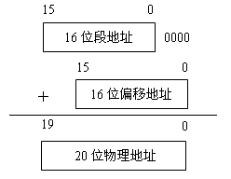
内容提要
微机结构
存储器组织
地址和内容
分段
为什么分段
分段方法
段的规定
PA和LA
例题
四种段
堆栈
8086微处理器
I/O设备
2.3 IBM PC计算机组织
换算关系：
段地址×16D+偏移地址=物理地址
即：段地址左移4位再加上偏移地址
形成物理地址。

Slide 28
2.3 IBM PC计算机组织
例5 计算下列逻辑地址对应的物理地址：
3017H:000AH、3015H:002AH、3010H:007AH
3017H×16D+000AH=30170H+000AH=3017AH
3015H×16D+002AH=30150H+002AH=3017AH
3010H×16D+007AH=30100H+007AH=3017AH
例5 验证了：
一个存储单元的物理地址是惟一的，而其逻辑地址却是不惟一的。

Slide 29
内容提要
微机结构
存储器组织
地址和内容
分段
为什么分段
分段方法
段的规定
PA和LA
例题
四种段
堆栈
8086微处理器
I/O设备
2.3 IBM PC计算机组织
存储器可分成四种段：
代码段、数据段、附加段和堆栈段。
代码段：用来存放当前正在运行的程序；
数据段：用来存放当前程序所需的数据；
附加段：是附加的数据段，它是一个辅助的数据区；
堆栈段：定义了堆栈的所在区域。
说明：每个段的最大长度不能超过64KB
（原因：2¹⁶=64K）

Slide 30
内容提要
微机结构
存储器组织
地址和内容
分段
堆栈
8086微处理器
I/O设备
2.3 IBM PC计算机组织
3. 堆栈：是按照“先进后出”（FILO：First In Last Out）原则进行存取的一段特殊的存储器空间。
堆栈的一端是固定的，称为栈底，别一端是浮动的，称为栈顶，数据的插入和删除均在栈顶进行，而且只能以字为单位来进行操作。

Slide 31
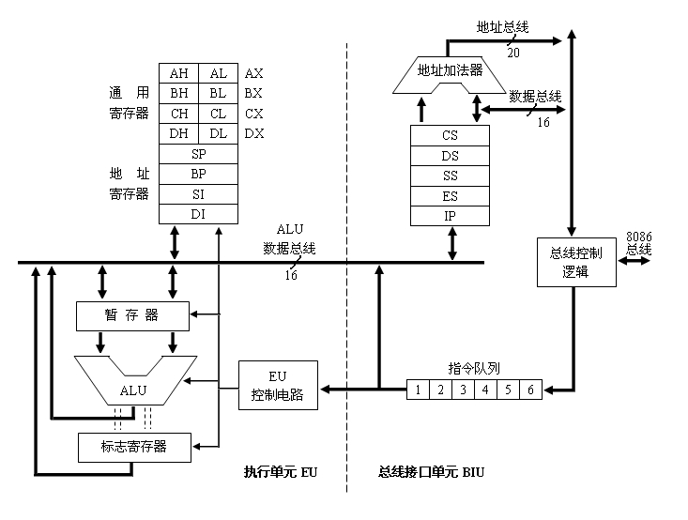
内容提要
微机结构
存储器组织
8086微处理器
结构图
寄存器组
I/O设备
2.3 IBM PC计算机组织
三、Intel 8086微处理器
1. Intel 8086微处理器的组成

Slide 32
内容提要
微机结构
存储器组织
8086微处理器
结构图
寄存器组
通用寄存器
段寄存器
地址寄存器
专用寄存器
I/O设备
2.3 IBM PC计算机组织
2.Intel8086寄存器组
寄存器可以分为四类：
通用寄存器、段寄存器、
地址寄存器、专用寄存器。

Slide 33
内容提要
微机结构
存储器组织
8086微处理器
结构图
寄存器组
通用寄存器
段寄存器
地址寄存器
专用寄存器
I/O设备
2.3 IBM PC计算机组织
(1) 通用寄存器： 16位寄存器，可用来存放数据、地址。
AX：是算术运算的主要寄存器，
高字节AH，低字节AL；
BX：经常用作基址寄存器，
高字节BH，低字节BL；
CX：常用来保存计数值，
高字节CH，低字节CL；
DX：用于双字长运和I/O指令，
高字节DH，低字节DL。

Slide 34
内容提要
微机结构
存储器组织
8086微处理器
结构图
寄存器组
通用寄存器
段寄存器
地址寄存器
专用寄存器
I/O设备
2.3 IBM PC计算机组织
(2) 段寄存器：16位寄存器，用来存放段地址。
CS：存放代码段的段地址；
DS：存放数据段的段地址；
ES：存放附加段的段地址；
SS：存放堆栈段的段地址。

Slide 35
内容提要
微机结构
存储器组织
8086微处理器
结构图
寄存器组
通用寄存器
段寄存器
地址寄存器
专用寄存器
I/O设备
2.3 IBM PC计算机组织
(3) 地址寄存器：16位寄存器，用来存放偏移地址。
SP：堆栈指针寄存器，访问堆栈时，用来提供堆栈的栈顶元素的偏移地址；
BP：基址指针寄存器，访问堆栈时，用来提供堆栈中存储单元的偏移地址；
SI：源变址寄存器，常用于串处理指令；
DI：目的变址寄存器，常用于串处理指令。

Slide 36
内容提要
微机结构
存储器组织
8086微处理器
结构图
寄存器组
通用寄存器
段寄存器
地址寄存器
专用寄存器
I/O设备
2.3 IBM PC计算机组织
(4) 专用寄存器：包括IP和FLAGS
IP：指令指针寄存器，用来存放代码段中的偏移地址，始终指向下一条指令的首地址。
工作过程：当前指令执行完后，由CS:IP得到物理地址，当这一地址送到存储器后，控制器可以取得下一条要执行的指令，同时，IP自动指向再下一条指令的首地址。
由此可见，计算机就是用IP寄存器来控制指令序列的执行流程的。

Slide 37

内容提要
微机结构
存储器组织
8086微处理器
结构图
寄存器组
通用寄存器
段寄存器
地址寄存器
专用寄存器
I/O设备
2.3 IBM PC计算机组织
FLAGS：标志寄存器，又称程序状态字(Program Status Word)PSW，用来保存一条指令执行之后，CPU所处状态的信息及运算结果的特征。
共设置了9个标志，共占用2个字节。
根据各标志位功能的不同，分为两类：
条件标志位和控制标志位。

Slide 38
内容提要
微机结构
存储器组织
8086微处理器
结构图
寄存器组
通用寄存器
段寄存器
地址寄存器
专用寄存器
I/O设备
2.3 IBM PC计算机组织
1) 条件标志位：用来记录程序中运行的结果，根据有关指令的运行结果由CPU自动设置。常作为后续条件转移指令的转移控制条件。（6个）
OF：溢出标志。如果操作数超出了机器能表示的范围称为溢出，此时OF=1，否则OF=0。
SF：符号标志，记录运算结果的符号。结果为负时SF=1，否则SF=0。

Slide 39
内容提要
微机结构
存储器组织
8086微处理器
结构图
寄存器组
通用寄存器
段寄存器
地址寄存器
专用寄存器
I/O设备
2.3 IBM PC计算机组织
ZF：零标志。运算结果为0时ZF=1，否则ZF=0。
CF：进位标志，记录运算时从最高有效位产生的进位值。有进位时CF=1，否则CF=0。
AF：辅助进位标志，记录运算时第3位（半个字节）产生的进位值。有进位时AF=1，否则AF=0。
PF：奇偶标志。当结果中1的个数为偶数时PF=1，否则PF=0。

Slide 40
内容提要
微机结构
存储器组织
8086微处理器
结构图
寄存器组
通用寄存器
段寄存器
地址寄存器
专用寄存器
I/O设备
2.3 IBM PC计算机组织
2) 控制标志位，控制CPU的工作状态。（3个）
DF：方向标志位，在串处理指令中用于控制处理信息的方向。当DF=0时，正向（即从低地址向高地址）处理数据串；当DF=1时，反向（即从高地址向低地址）处理数据串。

Slide 41
内容提要
微机结构
存储器组织
8086微处理器
结构图
寄存器组
通用寄存器
段寄存器
地址寄存器
专用寄存器
I/O设备
2.3 IBM PC计算机组织
IF：中断标志。当IF=1时，CPU开中断，允许CPU响应可屏蔽中断请求，当IF=0时，CPU关中断，屏蔽上述中断请求。
TF：陷阱标志。当TF=1时，CPU处于单步工作方式，即每执行完一条指令后，CPU自动产生一个陷阱中断，使程序单步执行；当TF=0时，CPU正常工作，不产生陷阱中断，程序正常执行。

Slide 42
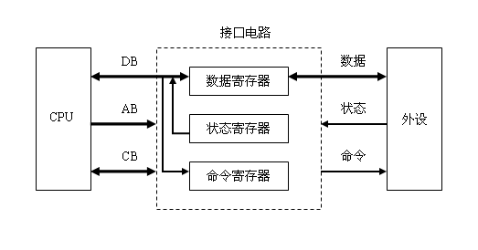
内容提要
微机结构
存储器组织
8086微处理器
I/O设备
典型结构图
三类端口
端口地址
2.3 IBM PC计算机组织
四、输入/输出设备
输入/输出设备与主机通过接口进行联络。
接口的典型结构如图：

Slide 43
内容提要
微机结构
存储器组织
8086微处理器
I/O设备
典型结构图
三类端口
端口地址
2.3 IBM PC计算机组织
每个接口包括一组寄存器，根据其用途，通常分为三类：
（1）数据寄存器：存放要在输入/输出设备和主机间传送的数据。
（2）状态寄存器：保存输入/输出设备或接口的状态信息。
（3）命令寄存器：CPU给输入/输出设备或接口的控制命令通过此寄存器传送出去。

Slide 44
内容提要
微机结构
存储器组织
8086微处理器
I/O设备
典型结构图
三类端口
端口地址
2.3 IBM PC计算机组织
接口中的这些寄存器又称为端口，每一个端口被赋予一个端口地址( 也称端口号 )，端口地址的范围为0000H~FFFFH，共计64K个，8086机器中存储器和端口的编址分属两个不同的地址空间，互不干扰。

Slide 45
2.1 数据表示方法
数制转换方法；
BCD码；
ASCII码；
机器数（主要是补码）。
2.2 运算规则
算术运算
逻辑运算

Slide 46
2.3 计算机组织
从冯·诺依曼思想的角度将计算机分成五大逻辑组成部分，主要介绍了存储器的分段管理技术以及CPU中常用寄存器的名称及用途。

